Slide 1
Тема урока : Кислоты
Преподаватель:
Грудинина Татьяна Викторовна

Slide 2
Цели урока:
Обобщить и закрепить знания о классификации, номенклатуре, свойствах органических и неорганических кислот
Научить объяснять общность химических свойств неорганических и органических кислот
Научить правильно составлять уравнения реакций в молекулярном и ионном виде

Slide 3
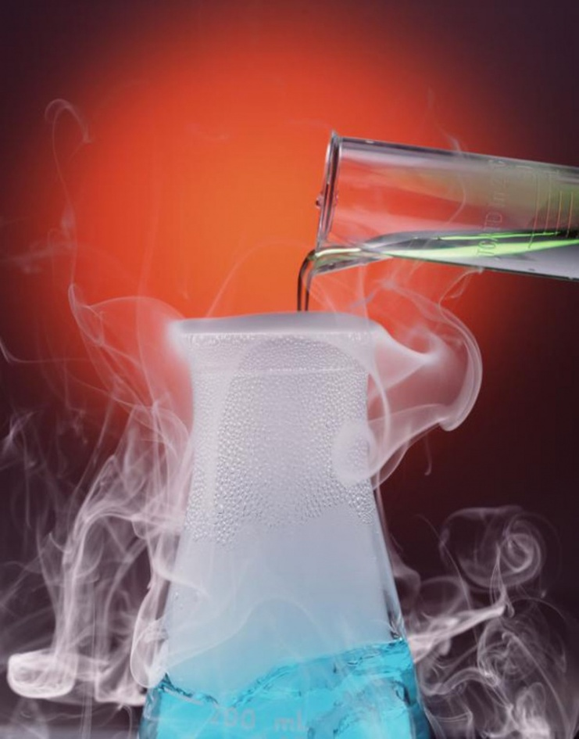
План урока:
Определение кислот
Кислоты в природе
Классификация кислот
Химические свойства кислот
Получение кислот
Применение кислот

Slide 4
1. Определение кислот
Кислотами называются электролиты, при диссоциации которых в качестве катионов образуются только гидратированные ионы водорода (H₃O⁺).

Slide 5
В 1923г. была предложена протолитическая теория Бернстедом-Лаури.
Кислоты – это молекулы или ионы, которые являются донорами катионов водорода Н⁺.
Катион Н⁺ называется протоном, поэтому теория называется протолитической.
Согласно электронной теории кислот и оснований американского химика Г.Н. Льюиса кислоты – это реагенты, которые являются акцепторами электронов.

Slide 6
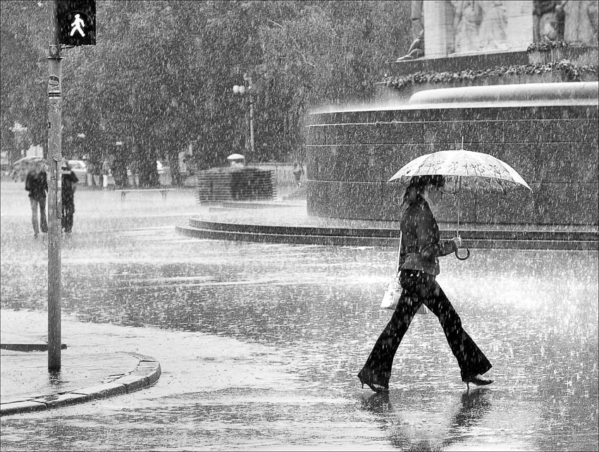
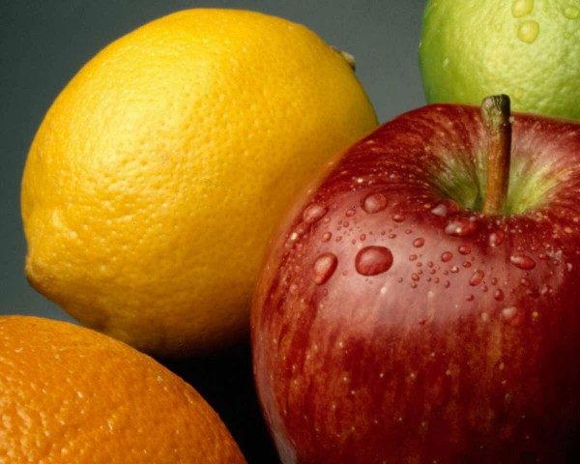
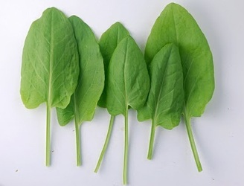
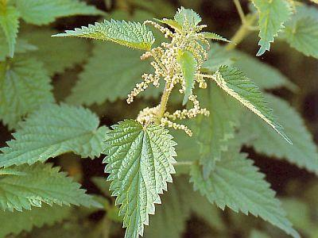
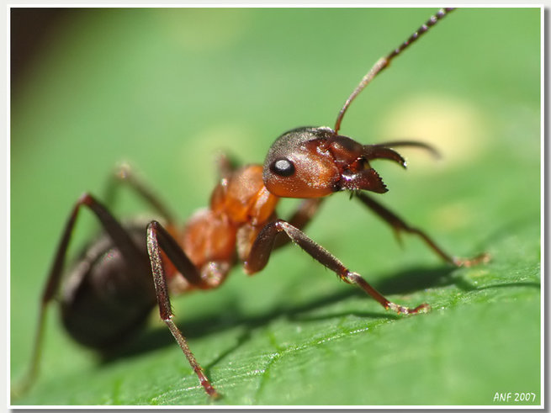
2. Кислоты в природе
Кислотные дожди (азотная, серная кислоты)
Кислоты в пище (яблочная, щавелевая, лимонная, молочная, масляная, кофейная и другие)
«Химическое оружие» животных и растений.
Муравей при укусе впрыскивает яд, содержащий муравьиную кислоту. Ее использует и крапива.

Slide 7
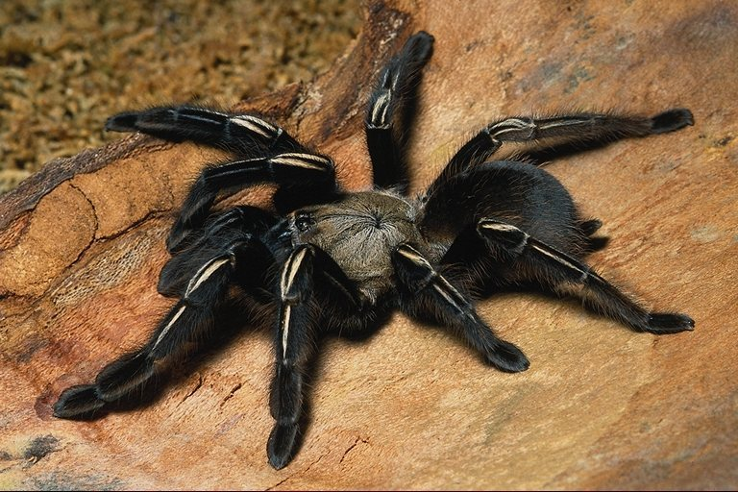
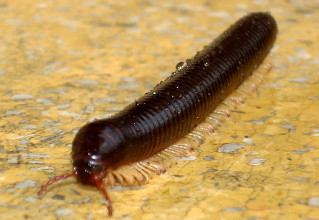
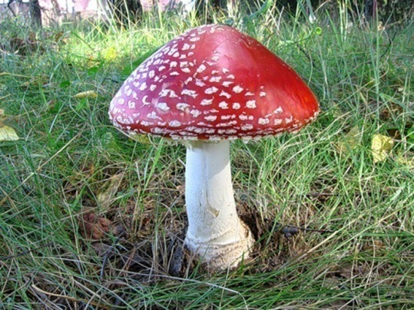
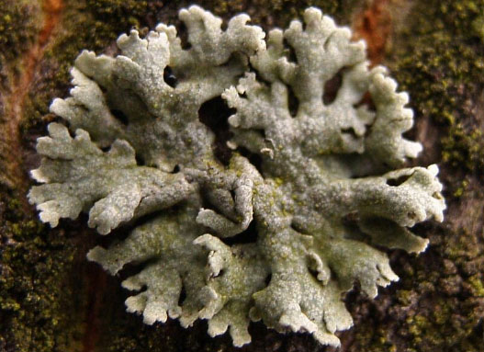
Паук педипальпида стреляет в своих врагов струйкой, состоящей из уксусной кислоты.
Плоские тысяченожки используют яд пострашнее – пары синильной кислоты.
Мухоморы используют иботеновую
кислоту и ее сложное соединение –
мусцимол.
Разрушение горных пород и образование почвы.
Лишайники могут выделять кислоты,
способные превращать гранит в труху.

Slide 8
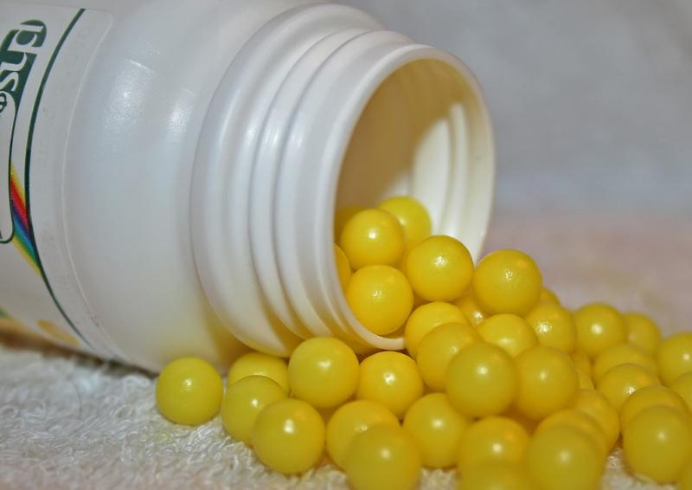
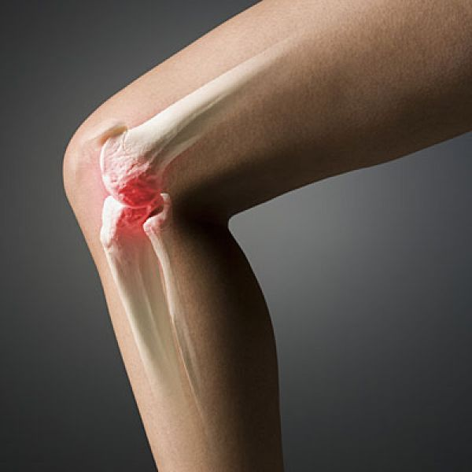
Кислоты в организме человека.
Витамины: аскорбиновая, фолиевая, оротовая, пангамовая, никотиновая и другие.
Гиалуроновая кислота – основной
компонент смазки суставов.
Аминокислоты образуют белки.
Соляная кислота в желудке активирует фермент пепсиноген, разлагающий белки пищи, а также уничтожает гнилостную микрофлору.

Slide 9
3. Классификация кислот:
По составу:
Кислородосодержащие: НNO₃, H₂SO₃;
Бескислородные: HCl, H₂S.
По основности: (основность кислоты определяется числом катионов, которые образуются при диссоциации).
Одноосновные: HBr, HNO₂;
Двухосновные: H₂S, H₂SO₄;
Многоосновные: H₃PO₄.
Задание. Назвать кислоты и дать им классификацию:
HClO₃, H₂S, H₃PO₄, HBr.

Slide 10
4. Химические свойства кислот:
Взаимодействие с металлами, расположенными в электрохимическом ряду напряжений металлов до водорода.
окислитель, восстановление
восстановитель, окисление
ацетат магния

Slide 11
Взаимодействие с основными и амфотерными оксидами.
Самостоятельно:

Slide 12
Взаимодействие с растворимыми и нерастворимыми основаниями.
Могут образовывать средние и кислые соли. Это реакции нейтрализации.
Самостоятельно:
1 моль
(избыток)
1 моль
гидросульфат натрия
(кислая соль)
1 моль
2моль
сульфат натрия (средняя соль)

Slide 13
Взаимодействие с солями
Сильная кислота способна вытеснить слабую кислоту даже из нерастворимой соли.
Самостоятельно:

Slide 14
Получение.
Кислородосодержащие получают при взаимодействии оксидов неметаллов с водой:
Бескислородные:
Затем растворяют в воде и получают соляную кислоту
хлороводород

Slide 15
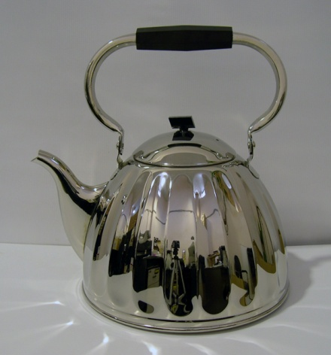
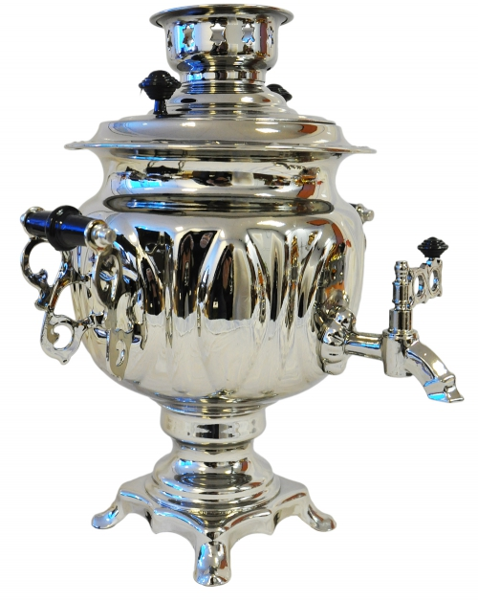
Применение кислот
Соляная кислота
Для растворения окалины и ржавчины при никелировании, хромировании, цинковании и т.п. стальных и чугунных изделий
Для снятия накипи в паровых котлах
Плавиковая кислота HF.
Пропитывают древесину для
предохранения от термитов и других
насекомых.

Slide 16
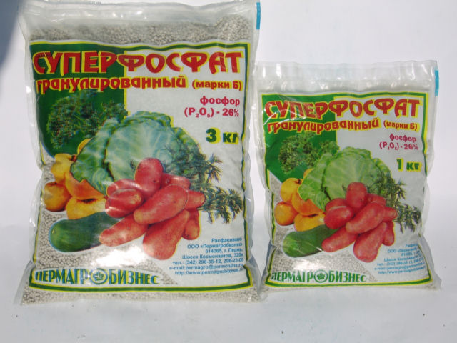
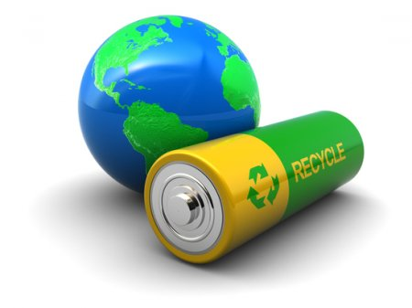
Серная кислота
Для производства фосфорных и азотных удобрений
В производстве взрывчатых веществ
Искусственных волокон
Красителей
Пластмасс
Заливка аккумуляторов

Slide 17
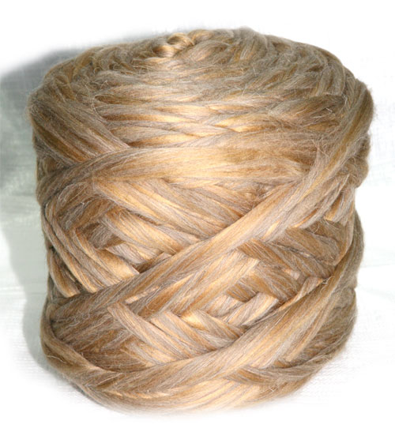
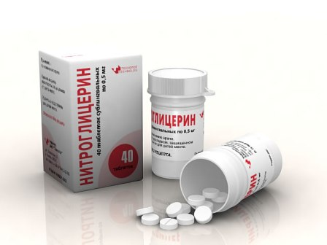
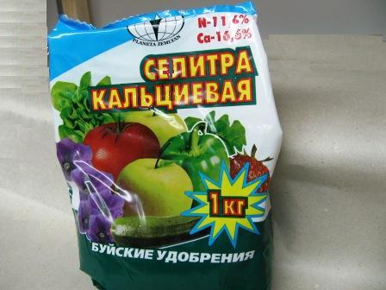
Азотная кислота
Производство азотных удобрений
Взрывчатых веществ
Лекарственных веществ
Красители
Пластмассы
Искусственные волокна

Slide 18
Закрепление
Задание 1.
Напишите формулы и дайте характеристику кислотам на основе их классификации: кремниевая кислота, плавиковая кислота.
Задание 2.
С какими веществами будет реагировать фосфорная кислота: К, SO₂, Na₂SO₄, Na₂CO₃, MgO, Ag, Ba(OH)₂.

Slide 19
Ответы
Задание 1.
H₂SiO₃ – кислородсодержащая, двухосновная, нерастворимая, слабая
HF – бескислородная, одноосновная, растворимая, слабая
Задание 2.

Slide 20
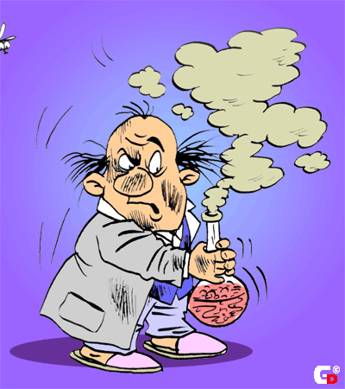
Спасибо за урок!!!

